Slide 1
Repozytoria Kodu
Konrad Pawlak
Radosław Gala

Slide 2
Problemy do rozwiązania
Współdzielenie
Integracja
Utrzymanie kodu
Notes:
Pojęcie ALM - Aplication Lifecycle Managment
Programowanie zespołowe
Integracja
Archwizacja pracy
3.00

Slide 3
Historia repozytoriów
CVS
SourceSafe
SVN
ClearCase
TFVC
GIT
Notes:
Zapytać studentów czego używaja i ich wrażenia – krótka dyskusja
TFVC – na zajęciach nie będzie – bardziej będziemy skupiać się na GIT – projekt w stanie maintnance.
8.00

Slide 4
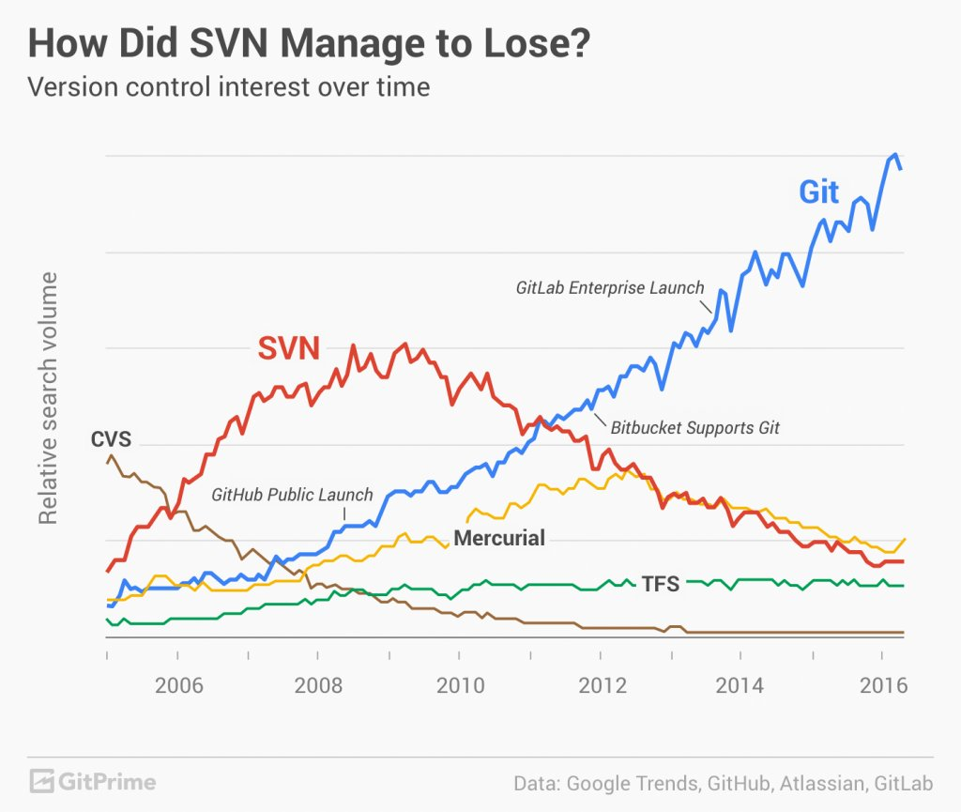
Repozytoria Kodu - trendy

Slide 5
Główne założenia
Zmiana jest atomowa
Zmiana jest „nieszkodliwa”
Nie istnieją nierozwiązane konflikty
Notes:
Opisac dokladnie w komentarzu co commitujemy – jedno dwa zdania
TFS posiada fukcjonalność podlączenia do commit całego PBI lub taska w PBI
11.00

Slide 6
Kolizja – merge conflict
Dobre praktyki oprogramowania np. SOLID
Czesta synchronizacja
Małe zmiany
Unikanie pracy w tych samych obszarach – organizacja pracy
Gałązi kodu (branche)
Strategie branchowania/polityka
Notes:
Programowanie obiektowe
Strategia branchowania/polityka
http://blogersii.pl/2016/03/30/solid-dobre-praktyki-programowania/
Zasada pojedynczej odpowiedzialności (ang. Single-Responsibility Principle – SRP),
Zasada otwarte – zamknięte (ang. Open/Closed Principle – OCP),
Zasada podstawiania Liskov (ang. Liskov Substitution Principle – LSP),
Zasada segregacji interfejsów (ang. Interface Segregation Principle – ISP),
Zasada odwracania zależności (ang. Dependency Inversion Principle – DIP).
14

Slide 7
Dlaczego GitHub (publiczne repozytoria)
Pomaga open source
Są darmowe
Nabieramy doświadczenia zespołowego
Dodac do swojego CV
Łatwa pomoc – kod jest publiczny – uwaga !!!
Notes:
Analiza kodu przez przyszłego pracodawcę
17

Slide 8
Różnice między repozytoriami w TFS
Centralized Version Control
(TFVC)
Server
Workspaces
Scales to very large codebases
Fine level permission control
Allows usage monitor
Large integrated codebases
Control and auditability over source code down to the file level
Local
Workspaces
Scales to very large codebases
Fine level permission control
Allows usage monitor
Medium-sixed integrated codebases
A balance of fine-grained control with reduced friction
Distributed
Version Control (GIT)
Full offline experience
Complete repository with portable history
Simplified branching model
Modular codebases
Integrating with open source
Highly distributed teams
https://channel9.msdn.com/Events/Build/2015/3-746
Notes:
Local Workspases – limit 100 000 plików – zauważalne problemy z wydajnością.
Server Workspaces - edycja plików tylko w Visualu
Lokalnie snapshot z danego stanu, wszystko trzymane przez server
GIT – wszystkie commity lokalnie – mozna pracować offline, repozytorium w pełni funkcjonalne.
19

Slide 9
Różnice między repozytoriami
Central Repo
GIT
Repo
GIT
Repo
GIT
Repo
Working
Copy
Working
Copy
Working
Copy
Notes:
Wszystkie source control systemy maja centralny server. Working copy jest tylko snapshotem wersji przechowywanej na serwerze.
GIT – lokalne ( w pełni funkcjonalne) i centralne (zwane orygin) repozytorium.
23

Slide 10
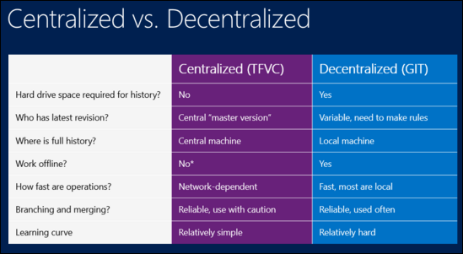
Git vs. TFVC - porównanie
http://mvark.blogspot.com/2015/12/tfvc-vs-git-tfs-vs-vsts.html
Notes:
Jeszcze raz krótkie porównanie Gita i TFVC

Slide 11
Generowanie identyfikatorów commitów
4d2460a
6d36faa
aab6f14
8b58f71
56b1b9f
fc1de8e
Notes:
Identyfikator na podstawie klucza SHA1
Indetyfikator - dodać jak kommity sa wyliczane z katalogów i rodziców z Wideo
Branch to commit ktory ma dwoch parentów
26

Slide 12
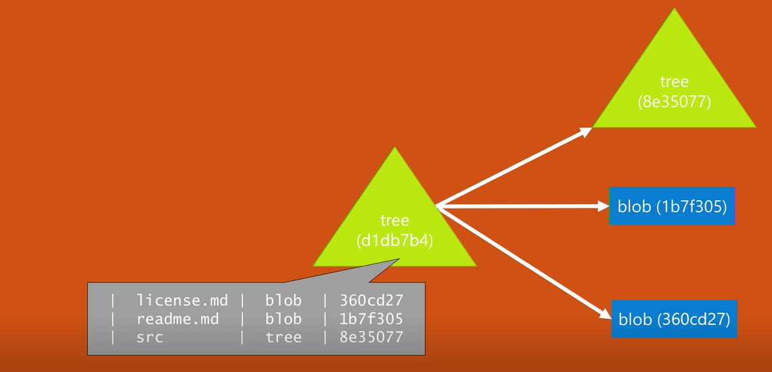
Commits
Notes:
Commit składa sie z plików, katalogu i katalogu parenta.
28

Slide 13
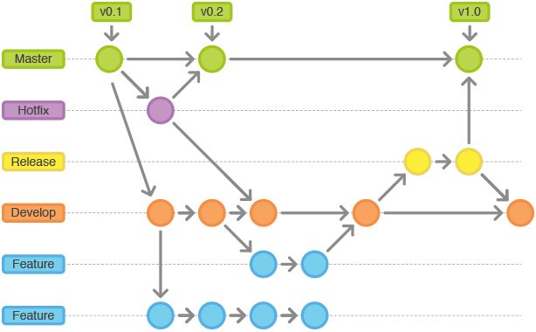
Merge\branches workflow – simple version
https://www.codementor.io/devops/tutorial/implementing-git-flow-releasing-model-in-continuous-integration-process
Notes:
Wytłumaczyć jaką rolę ma każdy branch
Kiedy uzywać feature branch
Kiedy hot fix
Podpięcie się do GitHub
Jeden/dwa commit, branch, merge.
34

Slide 14
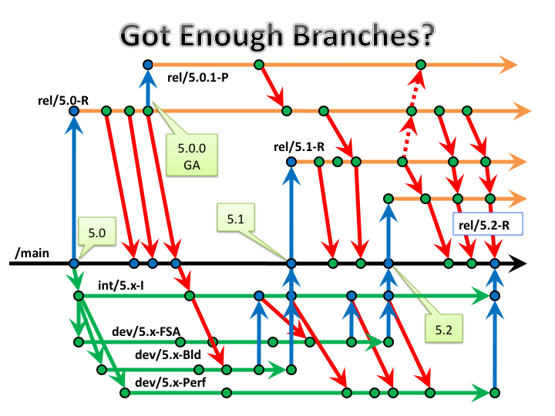
Jak to wygląda w rzeczywistości
https://www.perforce.com/blog/090521/using-branch-diagrams-scare-your-ceo
Notes:
38

Slide 15
Podstawowe operacje lokalne:
Local:
Commit
Stage
Merge, merge conflict
revert
branch
Notes:
Live demo wszystkich operacji.
Source Tree
Visual studio – nie jest jedynym klientem
48

Slide 16
Git – komunikacja z serwerem
Notes:
Lokalne branche
Zdalne branche
Push branchy (innych commitów)
Merge branchy i wysłanie jako jeden branch.
52

Slide 17
Operacje na repozytorium (Orygin):
Push
Sync
Pull
Fetch
Notes:
Pull sciaga
62

Slide 18
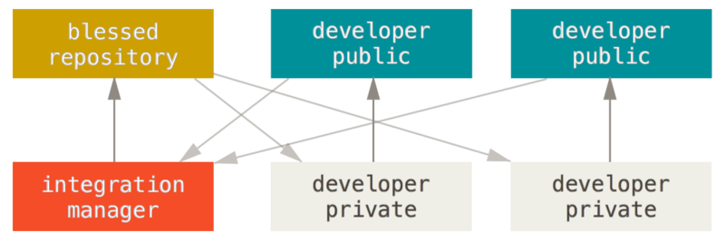
Integration-Manager workflow - omówienie
Zapis do swojego repozytorium
Odczyt z repozytorium każdego
Osoba integrująca zmiany
https://git-scm.com/book/en/v2/Distributed-Git-Distributed-Workflows
Notes:
Każdy deweloper ma możliwość zapisania zmian do swojego repozytorium (developer public), po wygenerowaniu pull reuqesta do repozytorium integration managera wszystkie zmiany są przez niego zatwierdzane, a deweloper w tym czasie może pracować dalej na swoim repozytorium.

Slide 19
Integration-Manager workflow - zastosowanie
Duża ilość niezależnych deweloperów (GitHub, GitLab)
Wymagany „opiekun”
Poprawa jakości
https://git-scm.com/book/en/v2/Distributed-Git-Distributed-Workflows
Notes:
Wymagany „opiekun”
Konieczność weryfikacji zmian, podniesienie jakości, lider techniczny w zespole
Duża ilość – kilkunastu/kilkudziesięciu
GitHub, GitLab – oprogramowanie rozwijane na tych platformach może być zarządzane w ten sposób

Slide 20
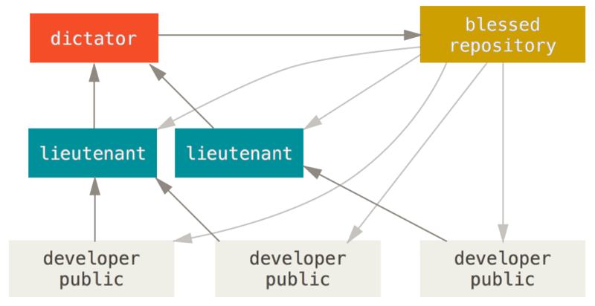
Dictator and Lieutenants workflow - omówienie
Wiele repozytoriów
Porucznicy - „opiekunowie”
Dyktator – osoba integrująca zmiany
https://git-scm.com/book/en/v2/Distributed-Git-Distributed-Workflows
Notes:
Wiele repozytoriów – developer public
Opiekunowie – porucznicy, weryfikujący zmiany „wypchnięte” przez programistów
Dictator – „nadopiekun”, osoba integrująca zmiany dostarczone przez poruczników

Slide 21
Dictator and Lieutenants workflow - zastosowanie
Ogromna ilość deweloperów
Bardzo duże projekty
Wielopoziomowa weryfikacja zmian
https://git-scm.com/book/en/v2/Distributed-Git-Distributed-Workflows
Notes:
Ogromna ilość deweloperów – setki
Bardzo duże projekty – kernel Linuxa
Wielopoziomowa weryfikacja zmian – kontrola jakości poprzez poruczników uzależniona od ilości deweloperów „końcowych”

Slide 22
Pliki konfiguracyjne
.gitignore
.gitattributes
www.gitignore.io

Slide 23
GIT – pieseł
alias such=git
alias very=git
alias wow='git status'
$ wow
$ such commit
$ very push
Notes:
65

Slide 24
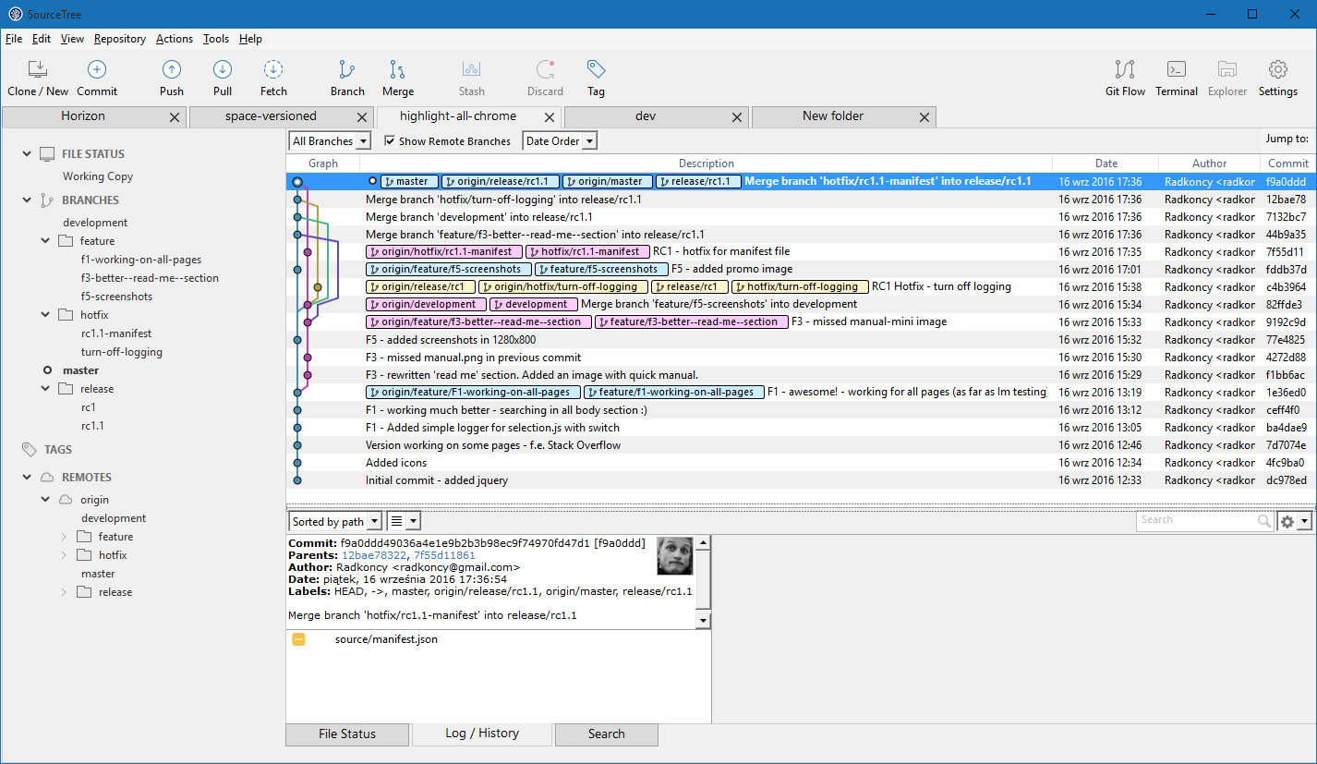
Przykład realnego, prostego repo

Slide 25
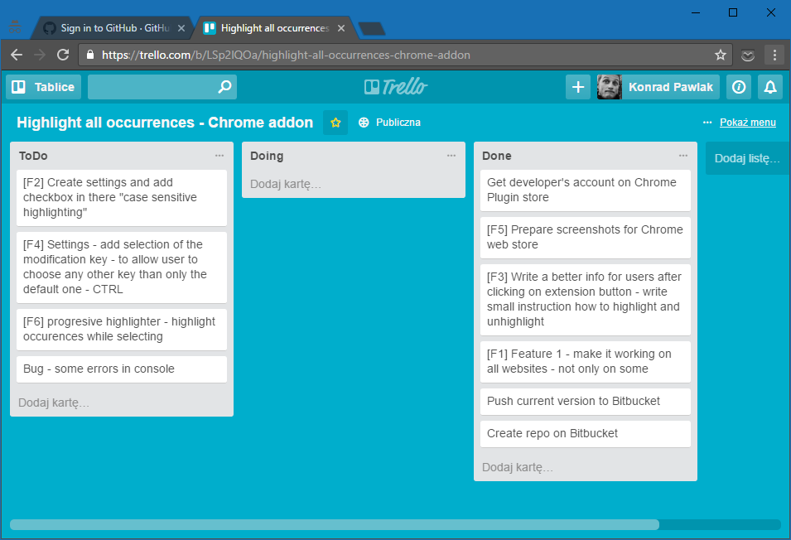
Zarządzanie projektami – trello

Slide 26
Travis CI
Integracja z GitHub i Travis CI
Notes:
DEMO?

Slide 27
Linki:
Using Git in Visual Studio: https://channel9.msdn.com/Events/Build/2015/3-746
Using Git with Visual Studio 2013 Jump Start: https://mva.microsoft.com/en-us/training-courses/using-git-with-visual-studio-2013-jump-start-8306?l=ABt74sYy_404984382
GitHub for Windows Users: https://mva.microsoft.com/en-US/training-courses/github-for-windows-users-16749?l=KTNeW39wC_6006218965
New version of TFS: https://www.visualstudio.com/en-us/news/releasenotes/tfs
Book: https://git-scm.com/book/en/v215-relnotes#git

